Slide 1

CLOUD SERVICE
云服务介绍
端木软件——专业的云计算及行业信息化服务提供商
企业上云一站式解决方案

Slide 2

端木软件
专业的云计算及行业信息化服务提供商
端木软件作为一家专业的云计算及行业信息化服务提供商，能够为广大客户提供基于公有云基础设施的多云管理平台，实现计算、存储、网络虚拟化以及容器服务、安全管控等功能，大幅降低数据中心成本、跨云成本和运维成本的同时提高生产效率，融合全球云计算资源，加速企业全球化发展，推动企业数字化转型，提供一站式云服务解决方案。
以技术为舟，以服务为桨
护航每一家企业驶向云端未来

Slide 3
PART ONE
PART TWO
PART THREE
端木云服务
CLOUD SERVICES
企业上云一站式解决方案

Slide 4









阿里云重点合作 COOPERATION
端木软件&阿里云
阿里云官方合作伙伴，全系云产品深度合作
阿里云FY24财年销售业绩1.62亿+
阿里云FY25财年双11单月销售业绩6900万+
居阿里云伙伴全国第一

Slide 5
端木&阿里云 COOPERATION
引领市场
技术先进
服务全球 500 万客户，包括 38%（190家）世界五百强企业， 80% 中国科技企业， 65% 专精特新“小巨人”企业；
阿里云服务的开发者达 1000万。
自主研发飞天云计算操作系统，提供业界先进的计算性能；
编排调度百万级服务器，单集群调度规模超十万台，具备 EB 级数据存储能力，并通过 CIPU 率先实现虚拟化“0”损耗。
阿里云
中国最大
亚太第一的
云服务商
稳定可靠
安全合规
弹性计算单实例可用性 SLA 高达99.975%；
数据存储设计可靠性高达12个9；
提供稳如磐石的客户体验。
亚太合规资质俱全的云服务商之一；
从基础设施安全、内核平台安全、系统服务安全、云安全产品四个层面，保障千行百业客户的业务安全在线。
全球领先的云计算及人工智能科技公司，坚持让计算成为公共服务，通过提供安全、可靠的计算和数据处理能力，让云计算和人工智能成为普惠科技，服务全球200多个国家和地区的客户加速价值创新。
28个
85个
3200+
180+Tbps
全球公共云地域
全球公共云可用区
边缘节点
全网输出带宽

Slide 6
端木&阿里云 COOPERATION
基于阿里云全面的云产品体系
为企业打造技术创新的云
云基础产品与基础设施
AI与机器学习
国内唯一获安全领域“大满贯”、同时入选三大国际权威机构报告的云厂商，安全能力位居中国云厂商之首
为企业和开发者提供一站式云原生AI能力体系，帮助提升AI应用开发效率，促进AI在产业中规模化落地
计算
存储
安全
云原生应用平台
网络
企业IT治理
AI通用算法与应用
产业智能
机器学习平台
企业服务与媒体服务
物联网与智能终端
数据管理
与服务
边缘计算
与云通信
IDC首份企业协作云厂商评估中，钉钉在产品能力和战略上均处于领导者位置
中国视频云市场中，阿里云连续三年稳居多个细分领域市场份额领先地位
工业互联网平台
物联网平台
物联网无线连接服务
数据库
CDN与边缘计算
企业云服务
视频服务
钉钉
企业基础服务
IOT设备身份认证
大数据计算
云通信

Slide 7

端木软件一站式云服务解决方案 SOLUTION
企业上云全周期陪伴式服务
行业定制化方案
全流程云迁移服务
架构优化降本增效
针对不同行业特性，设计契合业务特性、符合合规要求的迁移方案，赋能业务优化。
依托阿里云技术生态，提供风险评估、架构设计、数据迁移、灾备方案等全链路支持，实现“零停机迁移”。
结合业务峰谷周期，进行按需付费架构设计，提供弹性计算、自动化扩缩容方案，避免资源浪费。
云安全防护服务
托管式云运维服务
技术赋能与培训
提供安全评估、漏洞修复、实时监控及应急响应；协助企业通过等保测评、数据跨境合规方案设计。
专属云服务团队提供运维保障，7*24小时需求响应、实时监控、自动告警、故障根因分析及快速修复。
提供DevOps、容器化、微服务等技术赋能，助力企业团队掌握云原生技术栈。

Slide 8
端木软件一站式云服务解决方案 SOLUTION
完善的上云迁移服务实施方案
评估咨询
迁移方案
迁移实施
优化管理
与企业深入沟通，了解其业务需求、技术架构及期望达成的迁移目标，提供专业的上云咨询服务。
为企业进行云产品选型与架构设计，并制定详细实施方案。
按照迁移方案进行迁移实施，并在迁移过程中密切关注系统的性能、安全性和数据完整性等。
利用云服务商的监控工具，对云资源负载情况及系统运行稳定性持续监控，并根据监控结果进行优化调整。
评估企业现有IT基础设施
云产品选型与架构设计
应用/服务迁移
持续监控与优化
云资源选型咨询
迁移工具与传输网络选型
数据迁移与同步
安全配置与合规性
风险评估及应急预案
制定实施计划
迁移后全面测试
团队培训

Slide 9
端木软件一站式云服务解决方案 SOLUTION
更具竞争力的云产品商务服务
全国覆盖本地化服务
提供全套降本增效解决方案：
推出端木云分期产品，助力伙伴实现金融降本
以阿里云最新技术产品应用实现技术降本
提供更优组合的采购产品方案，实现采购降本
全国设立全国10大本地化服务团队
更敏捷的技术资源调配和本地化服务
保证2小时上门，24小时需求响应
实时技术咨询响应
核心
服务
优势
150+人专属云服务团队
开放的合作伙伴政策
150+人的专属云服务团队
提供来自云厂商和端木软件双重服务支持
提供最新云技术应用与定制化方案支持
以专业运维服务团队提供项目全周期技术支撑
面向所有伙伴开放阿里云渠道合作
提供政策支持、技术支持等
与伙伴共赢共发展。

Slide 10




端木软件 助力企业轻松上云
更低的转型成本
更高的业务稳定性
更全面的服务能力
精细化资源管理和技术优化
最大化云投资回报率
多层防护体系与专业运维
保障业务7×24小时稳定运行
云底座+软件服务全栈数字化服务
帮助企业实现多维度数字化转型

Slide 11
PART ONE
PART TWO
PART THREE
关于端木
DUANMU SOFTWARE
专业的云计算及行业信息化服务提供商

Slide 12

端
共
生
木
和
合
遗
风
端木软件得名于孔子得意门生端木子贡，孔门十哲之一，善于经商之道，以“君子爱财，取之有道”的端木遗风为后世商界所推崇。
以利他为根基，以诚信为纽带，以创新为杠杆
这跨越两千五百年的精神血脉，深深镌刻在端木软件的企业文化基因中。
端木软件立足IT行业，洞察企业数字化转型需求，以一站式IT服务生态链接各行各业伙伴，携手伙伴共赢共生。

Slide 13


发展历程 HISTORY
从1到10，向∞生长
2025-2028年 未来
深化全场景智能解决方案
实现全国20+城市覆盖
15+行业垂直赋能
2023-2025年 共生
2015年
2024年销售总额突破3.7亿，2025年预计销售额突破5亿
获评江苏省专精特新企业
2024年获评江苏瞪羚企业
在全国16省逐步建立子公司，服务能力覆盖全国
端木软件成立
2016-2019年 破土
2020-2022年 燎原
2016年销售额突破8000万
获评江苏省民营科技企业、高新技术企业
获得CMMI三级认证
年销售额突破2.3亿
获得十余项技术专利证书
获得60+软件著作权

Slide 14





专业的云计算
及行业信息化服务提供商
10 年
DUANMU
DUANMU
DUANMU
DUANMU
以“云底座+软件服务+创新产品”服务矩阵
构建覆盖企业全生命周期的数字化服务体系
企业成立
16 大
深耕互联网/零售/制造/教育/医疗/农商/电力/金融/军工等丰富行业
为企业提供从IaaS基础设施层、PaaS平台层、DaaS数据层到SaaS软件层的全栈企业级云平台和信息化服务
全国本地化服务中心
3000 +
服务客户

Slide 15

































为客户降本
为客户提效
共赢共生
金融+服务
AI+应用
互为伙伴
多家行业头部伙伴稳定合作持续5年以上
互联网/零售/制造/教育/医疗/金融/能源等
行业伙伴信赖之选
10年历程，服务全国3000+合作伙伴

Slide 16

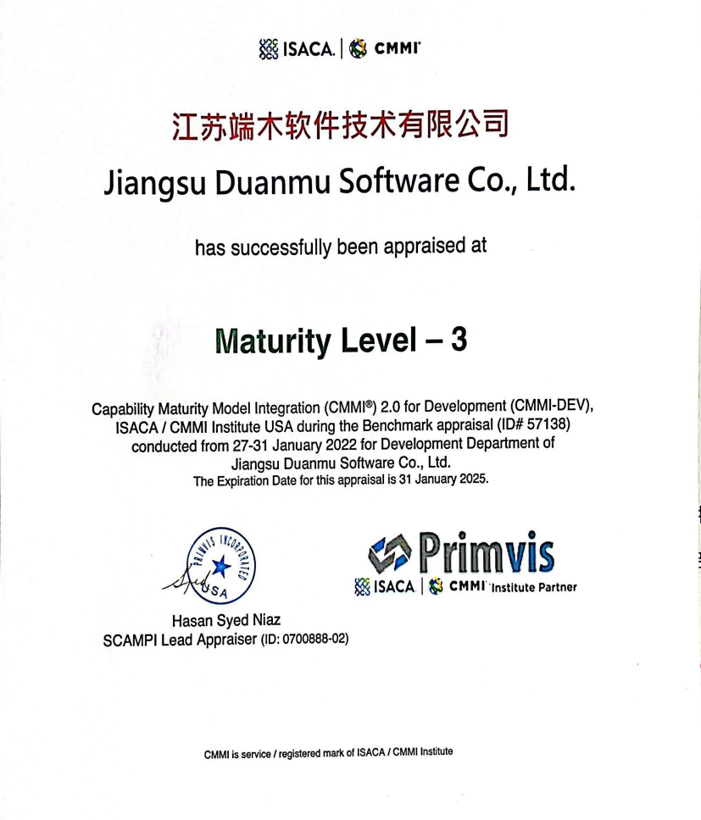
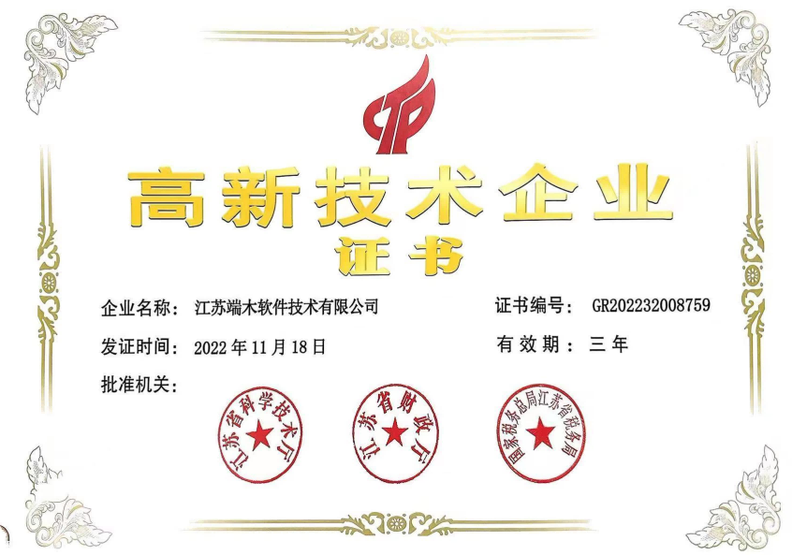
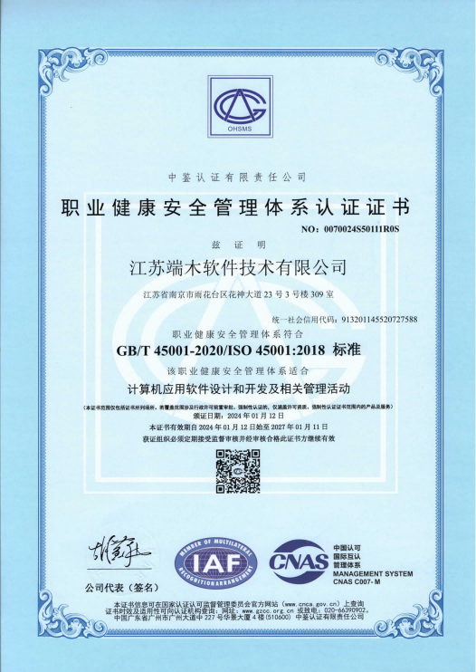
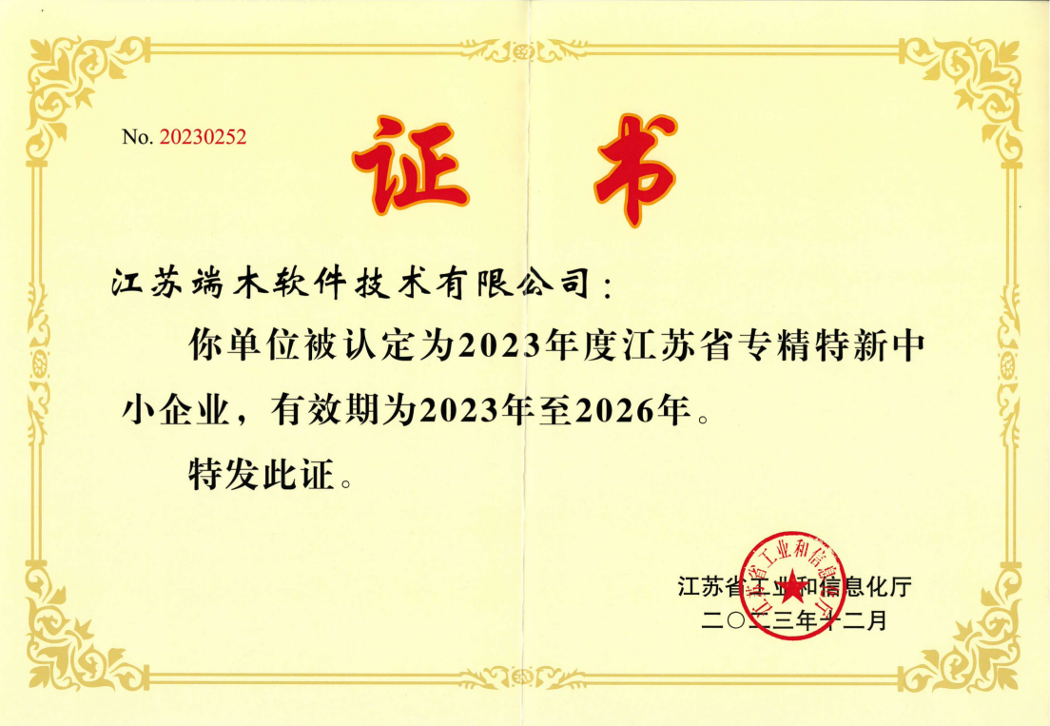
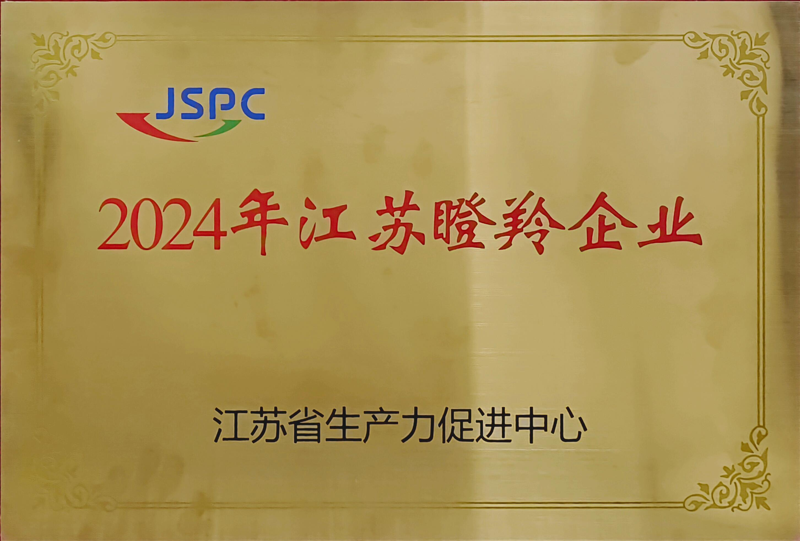
CMMI三级认证
78%
49类
30%
高新技术企业
技术人才团队占比
技术研发岗人才覆盖
研发投入同比增长
12项
88项
发明专利认证
软件著作权
江苏省专精特新企业
以技术创新驱动商业进化，永葆企业生命力
在同质化的软件服务市场中构建属于自身的核心竞争力
多项ISO管理体系认证
江苏瞪羚企业

Slide 17
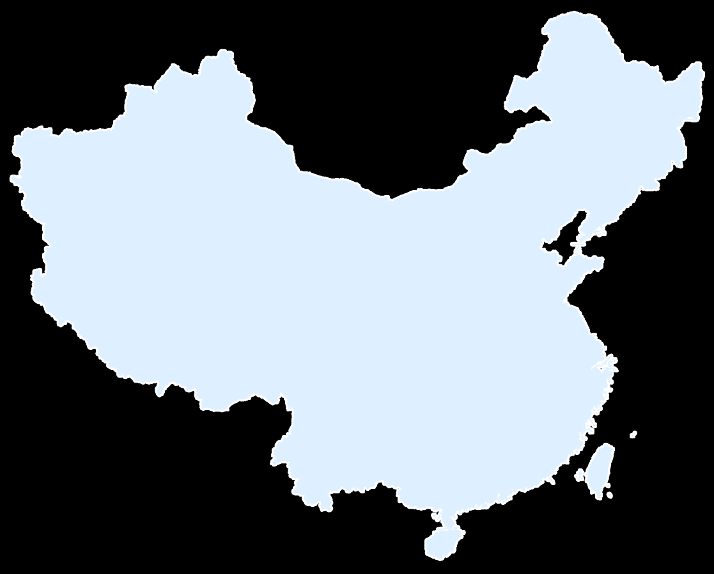

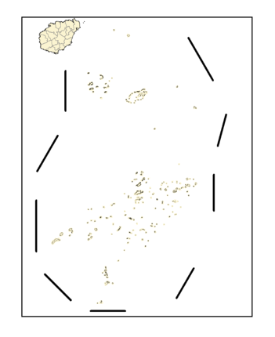
打造覆盖IT服务全链路的数字化服务生态
北京
天津
以云服务为接口
以软件服务为核心
以自主研发产品为企业赋能
西安
郑州
武汉
南京
合肥
上海
构建全国本地化服务生态
重庆
长沙
苏州
成都
杭州
全国部署16大本地化服务团队
南京/北京/杭州/上海/广州/深圳/合肥/天津/苏州/成都/重庆/贵阳/郑州/武汉/西安/长沙
贵阳
广州
深圳

Slide 18



搭建一站式IT服务平台
云底座+软件服务+创新产品
企业MES系统
……
AI知识库
在线商城小程序
产品自研
CaseCrafter 软件测试
企业
网站搭建
经营管理应用
……
软件服务
业务管理应用
ToC应用
生产管理系统
云服务底座
云服务器
……
云服务
云存储
云架构
设计
AI接入
云安全

Slide 19
PART ONE
PART TWO
PART THREE
云服务案例
CUSTOMER CASE
客户案例&行业解决方案

Slide 20

端木云服务
客户案例&行业解决方案
浙江水利水电勘测设计院
深睿医疗科技
成都顺火互娱
数字赋能水利新发展
以智慧医疗让看病不再困难
高效、安全、智能的游戏运营
端木软件智慧政务云服务解决方案
端木软件智慧医疗云服务解决方案
端木软件游戏行业云服务解决方案
水星家纺
四川川投云链科技
弗思特建筑
传统制造零售业的求变破局之路
促进金融资源与产业端精准配置、高效对接
跨国企业办公模式的智慧变革
端木软件传统零售业上云服务方案
端木软件金融业云服务解决方案
端木软件无影智慧办公解决方案
创米互联
翰林科技
沐坤教育
以自建物联网平台，赋能智慧生活万物互联
以多样化智慧教育产品助力构建智慧校园平台
AI赋能打造作业智能评阅系统
端木软件物联网云服务方案
端木软件在线教育云服务解决方案
端木软件AI教育解决方案

Slide 21


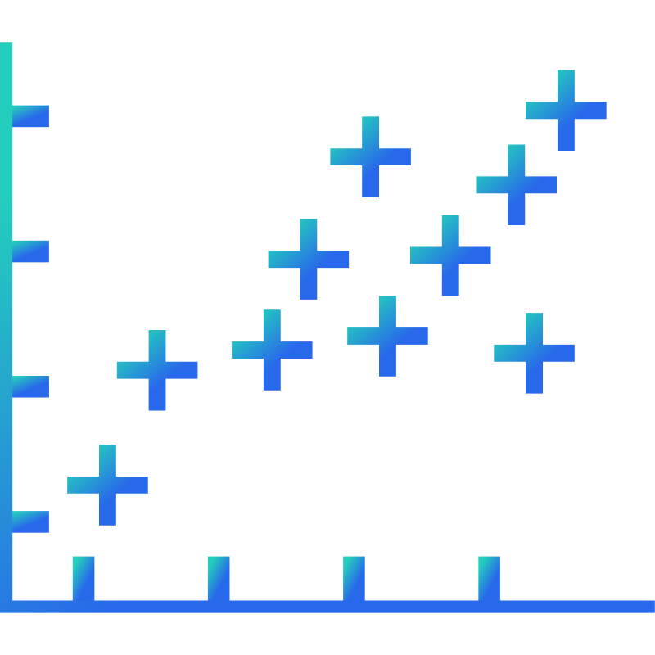

浙江水利水电勘测设计院 数字赋能水利新发展
拥抱数字化 探索“智水”新思路
浙江水利水电勘测设计院创建于1956年，是一家集咨询、勘测、设计、科研、岩土工程施工、工程建设监理、工程总承包、项目代建、水库蓄水安全鉴定、施工图设计审查和投资等业务于一体的大型专业勘测设计单位。
数字化的力量正在注入各行各业，在水利监测与管理中也发挥着越来越重要的作用。浙江水利水电勘测设计院近年来全面贯彻落实全省数字化改革整体部署和水利部智慧水利建设总体要求，通过数字化水利管理平台实时监测全省水利设施状态；设计院还积极探索基于数字孪生和大数据技术的安全监测预警与处置系统，通过模拟真实水利环境，对潜在风险进行精准预测和预警，为水利工程的安全运行提供有力保障。
在其探索智慧水利的过程中，端木软件为其水利管理平台的云上运营提供了有力的云服务支持。
业务挑战：水利管理上云面临安全防护与庞大数据量处理挑战
旧有业务系统
安全防护能力不足
水利监测数据量庞大
稳定性要求较高
旧有架构运营成本高
急需降本增效
该水利管理平台覆盖浙江全省水利设施信息，旧有业务系统安防能力不足，有敏感信息泄露和系统遭受外部攻击的风险。
覆盖全省的水利平台将产生海量数据，包括实时监控数据、实时分析预警、历史记录等，对系统稳定性有严格要求，也对数据存储和管理提出了极高的要求。
旧有架构配置不够合理，资源利用率与扩展灵活度较低，导致运营成本较高，期望降低不必要的开支的同时优化性能与配置。

Slide 22






端木软件智慧政务云服务解决方案
安全架构重点增强
资源利用率优化
重新评估并设计业务系统的安全架构，采用分层防御策略。
集成阿里云的安全产品如WAF（Web应用防火墙）、云防火墙、云安全中心服务等，构建全面的安全防护体系，有效防止敏感信息泄露和外部攻击。
优化架构稳定性
采用微服务架构提升系统扩展性，实现资源按需分配；
利用容器化技术提高资源利用率，降低闲置成本；
通过智能监控与调优，持续优化系统性能，实现整体架构的降本增效。
构建具备容错能力和自动故障转移机制的高可用系统架构；
通过弹性计算资源与分布式存储，确保数据高并发的稳定性；
同时持续监测系统的性能指标，及时发现潜在问题，并通过参数调优、代码改进等提高系统效率。

Slide 23


水星家纺 传统制造零售业的求变破局之路
互联网时代的前瞻性布局
这家始建于1987年的老牌家纺业企业，被誉为家纺行业的“优衣库”，经过三十多年的发展，已经成为集研发、设计、生产、销售于一体的行业头部企业。一直以来，水星家纺作为一家传统零售，市场打法却从不“传统”，不断通过多元化全域营销、电商渠道的全线打通以及研发平台建设，实现品牌价值的持续提升和市场领先地位的稳固。
线上渠道方面，水星家纺紧随互联网经济的步伐，有着十余年的互联网销售经验，全线打通多平台渠道，长期占据各大电商平台家纺类目销售前列；线下渠道方面，2020年开始，为了提振线下门店销售业绩，水星家纺加速实施全渠道全链路数字化改造战略。
全链路数字化改造，线下门店全面上云
为了实现全渠道全链路的数字化改造，水星家纺布局2000余家经销商门店全面上云，通过门店上云为门店营造全时全域一体化的经营渠道。端木软件在其上云过程中提供了全周期的云服务支持，针对其数据库赋能与业务降本的突出需求提供了针对性行业应用方案。
业务挑战：传统业务架构上云成本高、改造难
期望通过上云
实现业务降本
传统业务体系庞大
数字化改造落地难
庞大的业务体系下，企业承担着相应的高额运营成本，期望通过门店上云实现成本优化管理、提升运营效率，通过优化云上产品配置与付费模式来降低技术开支。
水星家纺全国分布2000余家线下门店，上云体量庞大；且长期传统经营模式下，对云技术的应用缺乏足够认知与落地经验，期望得到专业服务商的全方位支持。

Slide 24




端木软件传统零售业上云服务方案
云基础设施搭建
云产品成本全面优化
数据库
性能提升与赋能
全周期培训
与技术支持
利用阿里云的云计算资源为企业搭建稳定、可扩展的云基础设施，包括云服务器、云存储、云数据库等，满足其线上线下业务的数据处理和存储需求；
同时优化云产品成本管理，如结合实际业务负载进行降配操作，或针对企业常用的后付费产品，协助其平稳过渡到包年包月付费模式等，以这些降本措施杜绝资源闲置与浪费，实现成本精细化管理。
针对销售数据库对零售企业业务优化运营的重要支撑作用，集中专业力量协助企业对 RDS 进行 SQL 优化。深入分析现有 SQL 查询语句，找出执行效率低下的症结，通过索引优化、语句重构等手段，大幅提升数据库查询响应速度，增强业务系统的实时交互性。
为企业内部团队提供云产品使用培训和技术支持，帮助其快速适应数字化转型的节奏；同时设立专属客户服务团队，随时解答云技术落地中遇到的问题和困惑。

Slide 25



创米互联 以自建物联网平台，赋能智慧生活万物互联
从智能单品到全屋智能
创米数联是一家依托移动互联、人工智能（AI）技术，提供多品类全屋智能家居产品及服务的科技企业。创米2014年成立，随后在第二年，以智能插座等家庭智能物联产品为突破口，企业年营收突破1亿元。
作为早期加入智能家居赛道的厂商，10年间创米同样经历了智能家居的行业的三个发展阶段——早期以爆款智能单品为中心，逐渐叠加多元场景；随着智能化产品越来越多，用户对这些产品的相互联动有了更多要求，创米的发展也随之迈进了全屋智能阶段。
自建物联网平台面临云技术挑战
在智能家居市场快速迭代的背景下，创米数联面临着发布和迭代的稳定性挑战，以及多方物联网（IoT）接入的性能和安全挑战。为了解决这些问题，创米数联决定自建物联网平台，通过综合物联网、云计算、人工智能等技术，实现智慧门技术架构，以及全屋智能技术框架。端木软件为其物联网的搭建提供了全方位的云服务支持，确保平台的高效运行与弹性扩展。
业务挑战：物联平台稳定性、安全性压力较大
百万连接稳定性、消息高并发挑战
跨境数据合规挑战，设备安全防护
云产品认知挑战
搭建物联网平台过程中，由于缺少对云产品深度使用方式的系统认知，遇到了选型难问题。
系统需承受巨大资源压力，确保在高并发下服务器性能不出现瓶颈，避免内存泄漏、CPU过载等问题。
企业业务遍布全国，需确保跨境数据传输过程中的合规性与安全稳定。

Slide 26


端木软件物联网云服务方案
云基础设施支持，定制采购方案
跨国数据安全和数据合规
端木软件基于与阿里云的全系云产品合作，为平台提供云服务器、云存储等基础设施资源包，同时从长期成本控制、资源灵活调配等方面考虑，提供迁移转新购包月的的建议方案，清晰呈现新推荐模式在性能提升、成本节省等维度的优势。
端木软件集成阿里云安全管理和合规工具，依托阿里云遍布全球的数据中心网络帮助企业实现数据分布式存储，满足跨境数据本地化合规问题；对传输中和静态存储的数据进行高强度加密处理，确保数据在跨境传输中的安全性，构建坚固的数据安全防线。
自动化运维，降低人力成本
消费成本分析，优化云上使用
基于阿里云ARMS，云监控等产品，实现自动化监控与告警，让企业能够随时随地掌握自身业务的资源使用情况，及时发现使用异常与费用异常波动，同时降低人力运维成本、提高运维效率。
基于费用中心的成本统计，帮助客户实时了解云上消费情况，一方面可启用预算与告警设置，避免资源浪费；另一方面端木软件根据成本分析为企业持续优化云上配置，提高资源利用率，降低成本。

Slide 27


深睿医疗科技 以智慧医疗让看病不再困难
深耕智慧医疗领域
深睿医疗创立于2017年，致力于通过突破性的人工智能技术及自主研发的核心算法为国内外医疗服务机构提供人工智能和互联网医疗解决方案，依托“影像+文本”双AI引擎，深睿医疗致力于推动放射医学向智能化、精准化方向发展，并助力医院实现智慧化建设。
Deepwise MetAI 智慧影像解决方案
深睿医疗重点深耕智慧影像解决方案，其Deepwise MetAI 是国内首个融合计算机视觉、NLP、深度学习等人工智能前沿技术构建的智慧影像&大数据通用平台，能够提供基于AI的一站式影像重建、一站式的AI辅助诊断与评估等服务。
与端木软件达成合作后，端木软件为其智慧影像解决方案提供了云架构优化方案，助力性能与成本优化。
业务挑战：大量的医疗影像处理带来性能与成本压力
长期大量影像资源处理内存消耗大
成本较高
需具备应对突发的
大量影像数据处理能力
深睿医疗的智能影像算法需要大量的计算资源来处理复杂的医学图像数据，以实现快速、准确的分析，导致系统内存压力大，成本消耗较高。
系统需要具备灵活快速扩展的能力，以应对突发高峰期的计算压力，提升灾备能力。

Slide 28




端木软件智慧医疗云服务解决方案
弹性拓展与成本控制
利用阿里云的弹性伸缩服务，根据实际负载自动调整资源，实现成本优化。
对象存储生命周期管理
对不同时间线文件设置不同存储类型，根据业务需求设定自动优化生命周期，以减少不必要的内存占用，优化内存成本。
针对智慧医疗行业
常见的影像处理问题
提供针对性成本优化方案
高性能计算架构
利用GPU实例加速深度学习模型的训练和推理，ECS实例提供弹性计算能力，满足不同负载下的计算需求。

Slide 29


四川川投云链科技 以线上化、数字化、平台化服务促进金融资源与产业端精准配置、高效对接
撮合拍供应链金融智慧服务平台
四川川投云链科技有限公司成立于 2018 年，是川投信息产业集团有限公司控股的省属国有企业，以落实普惠金融、促进产业链发展为己任，为国家高新技术企业、四川省“专精特新”企业、成都市高新区“瞪羚”企业。
川投云链积极响应党中央国务院、四川省委省政府关于推动供应链金融服务实体经济、普惠金融相关发展规划，综合运用区块链、大数据、云计算等科技技术，延伸银行、租赁、保理、担保等各类服务产品打造了“撮合拍供应链金融智慧服务平台”，端木软件与其合作后，重点为其该金融平台提供云上支持。
撮合拍平台和建行、工行、农行、交行、邮储、中信、华夏、招行、平安等20余家金融机构进行了系统对接，围绕产业供应链场景，为各类企业客户提供企业确权支持、场景金融搭建、资本市场对接、数字科技输出四大类综合服务，通过线上化、数字化、平台化的服务模式促进金融资源与产业端精准配置与高效对接，践行普惠金融，促进产业链实现降本增效。
业务挑战：平台庞大的业务处理量对稳定性提出高要求
上下游对接大量机构与企业
业务的快速增长需要平台性能高度稳定
金融行业特性
要求平台具备高度信息安防能力
平台上游对接20余家金融机构，下游广泛服务电子信息类、能源类、军工类、建筑类、制造类、通讯类、医院类、轨道交通类等产业链，同时业务快速增长，平台稳定性压力较大。
平台业务涉及大量企业数据和金融交易信息，数据安全和隐私保护成为重要挑战。

Slide 30




端木软件金融业云服务解决方案
高并发与高性能保障
灵活可扩展架构
数据安全与隐私保护
采用云原生弹性伸缩+容器化部署，根据实时流量动态调整资源，支撑百万级并发交易；同时使用Redis集群（热点数据内存缓存）+ CDN边缘缓存（静态资源加速），降低数据库负载，提升响应速度。
构建灵活、可扩展的架构设计，通过容器化技术（如Docker）和自动扩展机制，确保应用可以高效运行并根据实时负载动态调整资源。
在数据传输和存储过程中使用高级加密标准（如AES）来保护数据的安全性；同时实施严格的访问控制策略，包括但不限于多因素认证（MFA）、角色基础的访问控制（RBAC）等措施。

Slide 31
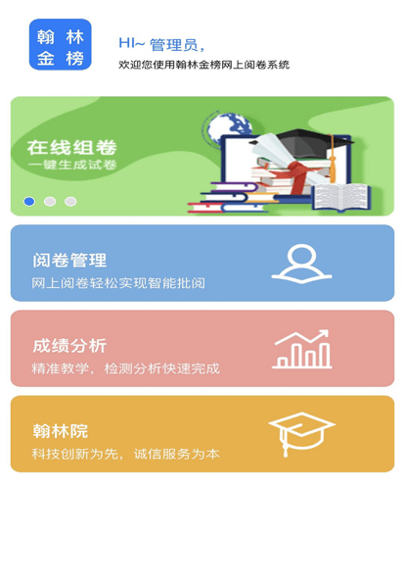


翰林科技 以多样化智慧教育产品助力构建智慧校园平台
打造教育行业信息化践行者
合肥翰林数码科技有限公司成立于2006年5月，致力于教育信息技术现代化为行业用户提供整体解决方案、专业咨询、应用软件开发与系统集成服务，以“翰林金榜”品牌为主打的网上阅卷系统项目获得市场的高度认可，同时开发了考务管理系统、智慧作业平台、电子试卷档案系统等一系列在线教学管理工具，为教育系统提供整体性智慧解决方案。
翰林金榜网上阅卷系统
翰林金榜网上阅卷系统作为翰林科技的核心产品，能够帮助老师们更轻松高效、更智能地进行试卷批改，同时能够在线组卷、智能成绩分析、易错题分析等，在全国多所中高级院校中常态化应用。
基于翰林科技的核心产品服务，端木软件为其平台的运营提供重要云服务支持。
业务挑战：教育系统的峰谷期对平台性能与成本控制兼有挑战
峰谷期流量波动大
需兼顾稳定性与利用率
旧有架构
运维管理程度高
由于教育行业特性，阅卷系统存在明显峰谷，阶段性高峰时存在系统崩溃不可用情况。
旧架构运维管理程度高，资源利用率低成本较高，需要服务商专业技术团队支持进行架构优化。

Slide 32




端木软件在线教育云服务解决方案
01
02
03
峰谷期弹性伸缩架构设计
教学资源管理优化
优化产品成本
针对在线教育行业常见的平台峰谷流量问题，采用弹性伸缩架构设计，在高峰期自动增加计算资源以确保系统的稳定运行；在低谷期减少资源分配，降低运营成本。
针对系统内大量教学资源的管理，改变原始自建数据库和系统文件图片存储方式等情况，通过优化资源管理进一步提高系统可用性及和稳定性。
以资源包抵扣后付费产品，采用更高性价比的下行流量资源包，保证系统可用性和稳定性的同时进一步优化成本投入。

Slide 33

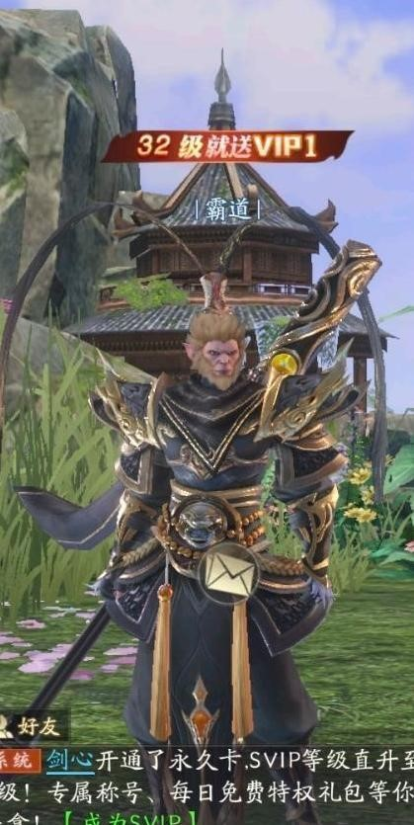



成都顺火互娱 高效、安全、智能的游戏运营
多款网络游戏同期运营
顺火互娱是一家成立于2021年的网络游戏企业，经营有《大秦帝国》、《逍遥九歌行》、《仙侠神域》等多款游戏，游戏类型覆盖策略经营、MMO、角色扮演、竞技类等PC端游/手游。顺火互娱游戏库不断更新，紧跟游戏行业的发展趋势，及时引入最新、最受欢迎的游戏作品。同时，平台具备先进的技术支持，确保游戏运行流畅稳定，为玩家提供优质的游戏环境。
端木软件与顺火互娱达成合作后，为其游戏的稳定运营提供强有力的云服务支持。
业务挑战：多游戏同期运营稳定性成为第一保障要素
网络延迟
和带宽限制
游戏高并发
处理能力
性能与成本
平衡控制
游戏对实时性要求极高，任何延迟都可能导致玩家体验的下降。多款游戏的同步运营更让顺火互娱在游戏体验上面临挑战。
在游戏上线初期或特定活动期间，玩家数量激增可能导致服务器负载过高，影响用户体验。尤其多款游戏的同步运营，需要高并发的保障能力方能确保关键节点的游戏转化效果。
游戏并发流量存在明显峰谷期，需要平衡性能与成本之间的关系，避免资源浪费。

Slide 34




端木软件游戏行业云服务解决方案
以弹性伸缩的架构设计、负载均衡策略、动态资源调整等，重点保障游戏的高效稳定运营
强大算力支持
游戏稳定运营
资源弹性伸缩
优化成本控制
全链路安全服务
保障游戏数据安全
以阿里云云服务器 ECS为企业提供安全可靠、弹性可伸缩的云计算服务，满足复杂的游戏图形渲染和计算需求，保障游戏运营稳定性。
采用弹性伸缩架构方案，基于玩家在线量自动扩缩容ECS实例，支持秒级响应流量峰值，预配置资源池+竞价实例组合，降低50%突发流量成本。
玩家数据加密存储，支持同城/异地容灾备份，建立1Tbps级DDoS防护+Web应用防火墙，严密保障游戏数据安全。

Slide 35



弗思特建筑 跨国企业办公模式的智慧变革
18年的全球快速开拓
弗思特建筑科技有限公司（FORCITIS)，始创于2006年，秉承“可持续”和“一体化设计”理念，为各类客户提供外墙、照明、景观等建筑外环境设计服务。18年的行业深耕，FORCITIS已发展成为国内建筑幕墙顾问细分领域的开拓者之一，企业分支覆盖国内外、服务客户遍布各行业、服务项目覆盖全国50+城市，正为推进国家城市化进程贡献蓬勃力量。
业务挑战：庞大架构体系带来业务效能与运营成本的挑战
企业体量快速增长
→企业办公成本随之提升
业务类型多、体量大
→需求响应需要更灵活
建筑业设计工作特性
→对员工电脑要求较高
FORCITIS 2021年于英国伦敦设立海外总部，拥有上海、伦敦、南京、杭州、北京、成都、深圳、武汉、西安和广州十间办公室，三百多名专业顾问团队；
企业分支遍布国内外，团队规模较大，且拓展速度较快，随之带来企业管理运营成本的挑战。
FORCITIS 凭借4000+的项目经验沉淀，为企业客户、房地产客户、政府公共事业单位，提供优质专业的设计、工程管理和专项咨询服务，累计服务项目覆盖全国50+城市。
复杂的业务体系与项目类型可能带来高频的偶发性项目需求，需要团队灵活响应，灵活调度电脑资源。
建筑行业的项目执行涉及大量图纸绘制工作，一方面对员工办公电脑的配置有较高要求，另一方面设计图纸作为企业资产，亦需要加强数据安全性。
针对FORCITIS面临的这些挑战，端木软件为其定制了企业办公升级解决方案，助力其提升企业运营管理效能的同时显著降本。

Slide 36




端木软件无影智慧办公解决方案
定制企业云电脑部署方案
灵活扩展 按量计费
提供技术支持与培训
实现高效协作、灵活办公
协助建立安全保护机制
保障数据安全管控
根据企业的具体业务需求和应用场景定制部署方案，按需开通，灵活扩展配置与云电脑数量；
秒级分配，按量计费，灵活使用的同时避免资源与成本浪费。
提供专业的技术咨询服务，帮助快速掌握无影云电脑的操作方法和管理技巧，实现个人高效灵活办公的同时，赋能企业内部跨地域、跨部门的高效在线协作，帮助企业提高整体工作效率。
一方面赋能企业管理员通过云电脑管理后台追踪并限制敏感信息的访问与使用；
另一方面协助建立完善的数据安全保护机制，如制定合理的访问权限规则、加密传输协议等，保障企业信息资产的安全性。

Slide 37
科技之力，智启未来征途
赋能共生，缔造无限可能
端木软件期待与您共同智启未来！

Slide 38
THANKS
感谢观看
DUANMU SOFTWARE

